Slide 1
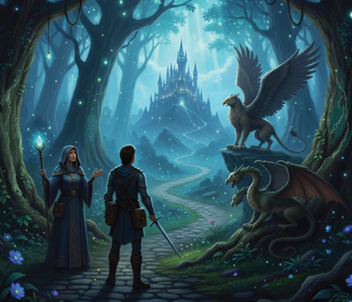
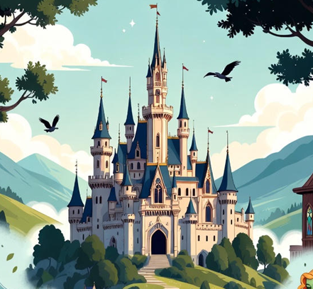
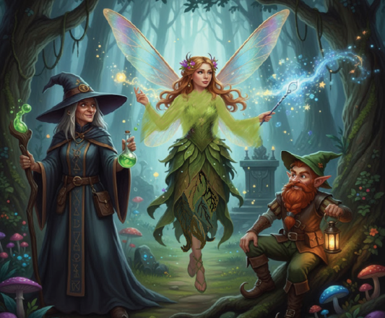
2
5
5
Contes et légendes
1
Vocabulaire et Compréhension de l’oral

Slide 4







Support PPT
Cahier de l’élève
Fiche technique de préparation de la séance
Livret de l’élève

Slide 5
Repérage dans l’unité didactique (1/3)
SEMAINE 1
Séance 1
Vocabulaire : S’approprier et utiliser le vocabulaire du récit merveilleux.
Compréhension de l’oral : Identifier les actions dans un récit oral.
Séance 2
Actes de parole : Exprimer une émotion : la peur, la surprise…
Production de l’oral : Exprimer et partager une émotion.
Séance 3
Compréhension globale : Identifier la structure d’un récit.
Lecture Fluence : Lire en respectant la ponctuation expressive.
Séance 4
Compréhension détaillée : Identifier et ordonner les étapes du récit.

Slide 6
Repérage dans l’unité didactique (2/3)
SEMAINE 2
Séance 5
Vocabulaire : Utiliser le lexique des objets et êtres merveilleux.
Compréhension globale : Identifier la structure du récit (situation initiale, élément perturbateur, etc.)
Séance 6
Compréhension détaillée : Identifier et relier des informations dispersées dans un texte.
Lecture fluence : Lire des textes en adaptant l’intonation à l’émotion.
Séance 7
Outils de langue : Utiliser l’imparfait et le passé simple dans un récit merveilleux.
Préparation de la tâche : Comprendre la tâche et organiser la réponse.
Séance 8
Tâche finale : Utiliser correctement les connecteurs temporels et respecter la concordance des temps dans le récit.

Slide 7
Repérage dans l’unité didactique (3/3)
SEMAINE 3
Séance 9
Consolidation : Consolider les acquis de l’unité didactique : vocabulaire, structures, actes de parole, fluence, stratégies de lecture, ...
Séance 10
Consolidation : Consolider les acquis de l’unité didactique : vocabulaire, structures, actes de parole, fluence, stratégies de lecture, ...
« fin de l’unité 5, On passe à l’unité suivante »

Slide 8
Orientations didactiques pour cette séance
Tâches à réussir
Les stratégies enseignées pendant le modelage et pratiques pendant la séance sont :
Utiliser le lexique du récit merveilleux.
Identifier les actions dans un récit oral.
Notions clés
Personnages : héros / heroine, princesse, sorcière, fée, dragon, monste, fantôme
Lieux : forêt enchantée, château, grotte magique, montagne,
Objets et éléments magiques : baguette magique, sortilège, potion
Valeurs: courage, amour, trahison, vengeance, justice, bien contre le mal
Stratégies et outils didactiques
Les stratégies enseignées pendant le modelage et pratiquées pendant la séance sont :
Choisir le lexique adéquat et l’insérer dans le récit.
Distinguer les différentes étapes du récit
Repérer les verbes d’action pour savoir ce que font les personnages.
Éléments de feedback
Pendant le feedback, attirer l’attention des élèves sur les erreurs fréquentes :
Confusion entre ce que fait le personnage et ce qu’il ressent.
Confusion pour remettre les événements dans l’ordre pour raconter l’histoire correctement.

Slide 9

Donner un feedback de manière efficace aux élèves
Pourquoi c’est important ?
Bonnes pratiques
Pratiques à éviter
Le feedback ne doit pas être un jugement sur l’élève ni sur ses capacités
Le feedback est une opportunité d’apprentissage pour les élèves en exploitant des erreurs ou de bonnes réponses
Le feedback permet aux élèves d’être conscients des critères de réussite d’une tâche
Le feedback encourage les élèves à identifier les erreurs à ne pas reproduire, ou alors les bonnes pratiques à renforcer
Demander aux élèves de justifier leurs réponses et de verbaliser leur raisonnement
Donner des feedback aux élèves de manière instantanée à chaque fois que l’occasion se présente (ne pas laisser passer des erreurs)
Donner un feedback spécifique, détaillé et objectif aux élèves:
« Voici pourquoi c’est une bonne réponse »; « Voici ce que tu as bien fait … »
« Voici pourquoi c’est une réponse incomplète. Voici l’erreur »
Ne pas donner de feedback ou donner du feedback de manière occasionnelle seulement
Donner un feedback générique sans préciser pourquoi: « Bien »; « C’est faux » ; « Excellent »
Porter un jugement de valeur sur l’élève: « Tu es intelligent »; « Tu es paresseux »; …
S’adresser uniquement à l’élève concerné
Pour plus d’informations Veuillez consulter le lien Suivant : «Banque des pratiques pédagogiques efficaces »
Autres questions ? Veuillez Contacter l’inspecteur encadrant

Slide 10
Vocabulaire
Compréhension de l’oral
25 min

Slide 11
5 min

Slide 12

Bonjour! Prêts pour démarrer notre séance? Allons-y!

Slide 13

Aujourd’hui, nous allons commencer une nouvelle unité. Voici la tâche finale :
Rédiger un conte inspiré d’une tradition orale.
Pour y parvenir, nous allons :
  Apprendre le vocabulaire du récit merveilleux (contes et légendes).
  Ecouter et lire des supports qui expriment des émotions
  Apprendre les outils nécessaires pour rédiger un récit et le présenter devant la classe.

Slide 15
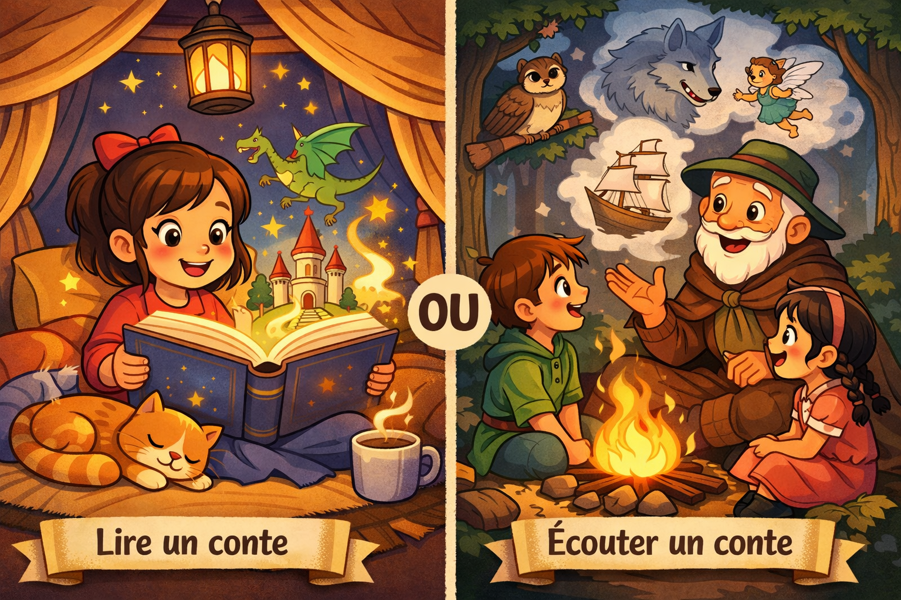
Avant de commencer le cours, nous allons engager une discussion informelle autour de cette question.
Observer la prise de parole et encourager les élèves réservés à s’exprimer.
selon vous, qu'est ce qui est bien?

Slide 17

A la fin de cette séance, vous serez capables de:
Vocabulaire : S’approprier et utiliser le vocabulaire du récit merveilleux.

Slide 18

Vocabulaire
Un monde merveilleux !
10 min

Slide 19
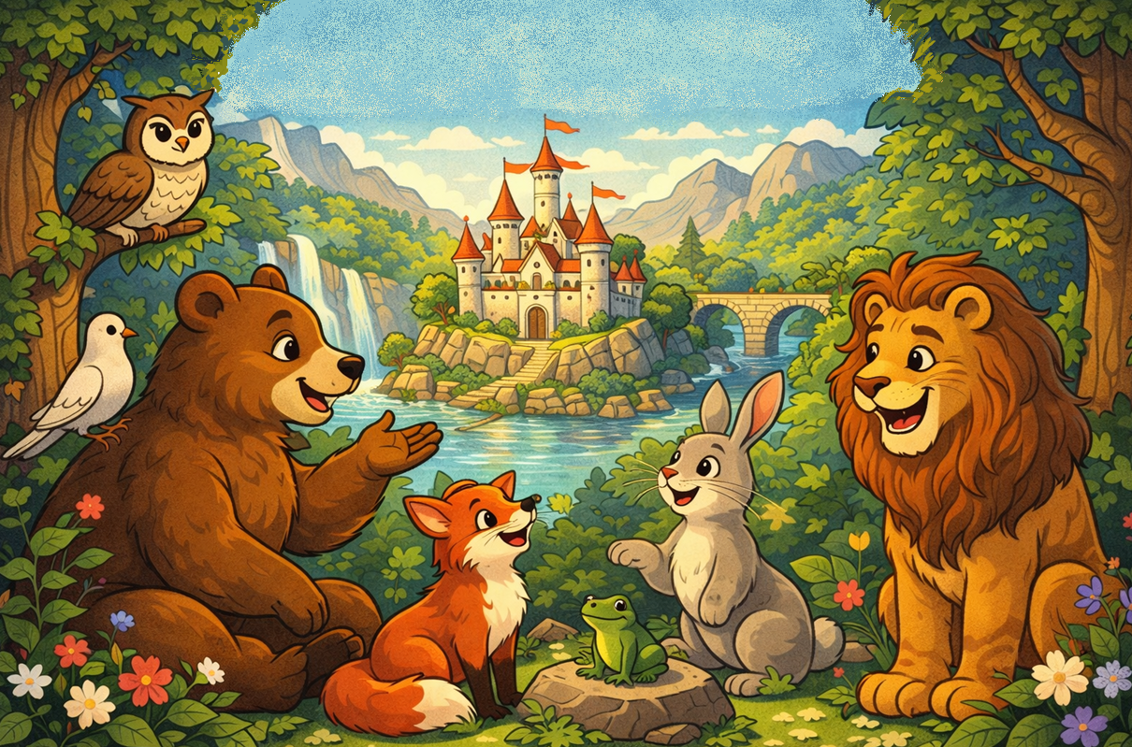
On voit bien sur l’image que les animaux se rassemblent. Ils discutent et s’écoutent les uns les autres. Ce genre de situation ne se trouve que dans un récit imaginaire : un conte, un récit fantastique ou un récit merveilleux.
Demander aux élèves d’observer l’image : relever qui sont les personnages (des animaux) ce qu’ils font (ils parlent).

Slide 20
En observant cette image, on remarque des personnages du monde animalier réunis comme dans une histoire. Ce type de scène nous rappelle les contes, qui commencent souvent par une formule bien connue : « Il était une fois… ».
Demander à 3 élèves de répéter l’expression « Il était une fois »..
Il était une fois

Slide 21
Voici une phrase avec la formule « Il était une fois ». Je vais la lire à haute voix. Ecoutez bien!
Désigner 3 élèves pour lire la phrase à haute voix.
Il était une fois
Il était une fois, dans un pays lointain, un royaume caché où les animaux parlaient.

Slide 22
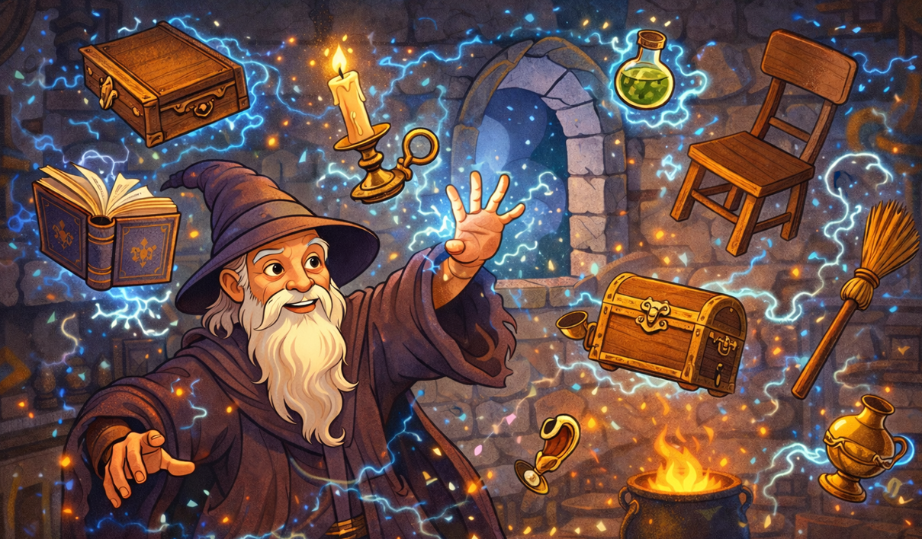
On voit bien que dans les récits imaginaires, certains personnages possèdent des pouvoirs magiques et vivent des aventures extraordinaires. On les appelle des « sorciers ».
Demander aux élèves d’observer l’image et remarquer que le sorcier uilise la magie pour faire bouger des objets (il lève la main pour soulever des objets.)

Slide 23
On voit bien sur l’image que le personnage soulève des objets avec ses pouvoirs magiques. C’est un sorcier.
Demander à 3 élèves de répéter le mot « sorcier »..
Un sorcier

Slide 24
Voici une phrase avec le mot « sorcier ». Je vais la lire à haute voix. Ecoutez bien!
Désigner 3 élèves pour lire la phrase à haute voix.
Un sorcier
Un sorcier leva la main et les objets se mirent à flotter dans l’air.

Slide 25
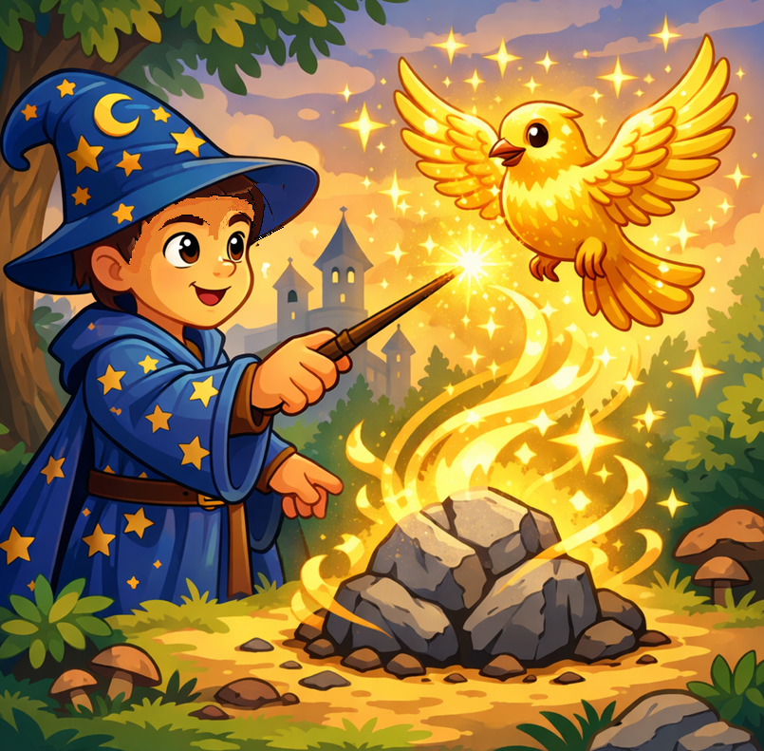
Sur cette nouvelle image, on voit un jeune sorcier qui tient un objet . Il lui permet de lancer des sorts.
Demander aux élèves d’observer l’image : relever ce que fait le personnage (il agite sa baguette magique.)

Slide 26
Effectivement, le sorcier agite sa « baguette magique ». Elle lui permet de faire de la magie et de réaliser des choses extraordinaires..
Demander à 3 élèves de répéter le mot « une baguette magique »..
Une baguette magique

Slide 27
Voici une phrase avec le groupe de mots « la baguette magique ». Je vais la lire à haute voix. Ecoutez bien!
Désigner 3 élèves pour lire la phrase à haute voix.
Une baguette magique
Avec sa baguette magique, il transforma la pierre en un oiseau doré.

Slide 28
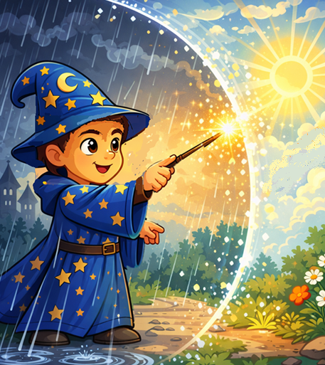
On voit bien sur l’image que le sorcier agite sa baguette magique et semble transformer la pluie en soleil grâce à la magie.
Demander aux élèves d’observer l’image et relever ce que fait le personnage (Il utilise son pouvoir pour produire un effet extraordinaire..)

Slide 29
Dans les récits imaginaires, lorsqu’un sorcier utilise la magie pour provoquer un effet, on dit qu’il « lance un sort ».
Demander aux élèves d’observer l’image et relever ce que fait le personnage (il agite sa baguette magique pour lancer un sort.)
lancer un sort

Slide 30
Voici une phrase avec l’expression « lancer un sort ». Je vais la lire:
Demander aux élèves écouter et désigner ensuite 3 élèves à lire la phrase.
lancer un sort
Il lança un sort et la pluie s’arrêta aussitôt.

Slide 31
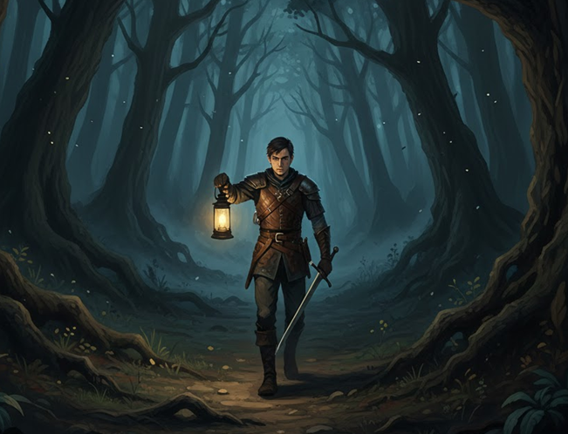
Dans un récit, le personnage principal est seul. Il rencontre une situation très difficile et dangereuse. Pour réussir, il doit utiliser son courage et trouver une solution.
Demander aux élèves d’observer l’image et relever ce que fait le personnage (il marche seul dans la forêt..)

Slide 32
Lorsque le personnage principal (le héros) compte sur ses propres forces pour réussir sans attendre une aide extérieure , on dit qu’il affronte une épreuve.
Demander aux élèves d’observer l’image et retenir que le personnage agit seul et affronte seul l’épreuve: Il travers une forêt mystérieuse.
une épreuve

Slide 33
Voici une phrase avec l’expression « affronter une épreuve». Je vais la lire:
Demander aux élèves écouter et désigner ensuite 3 élèves à lire la phrase.
une épreuve
Le héros affronta une épreuve en traversant seul la forêt sombre.

Slide 34
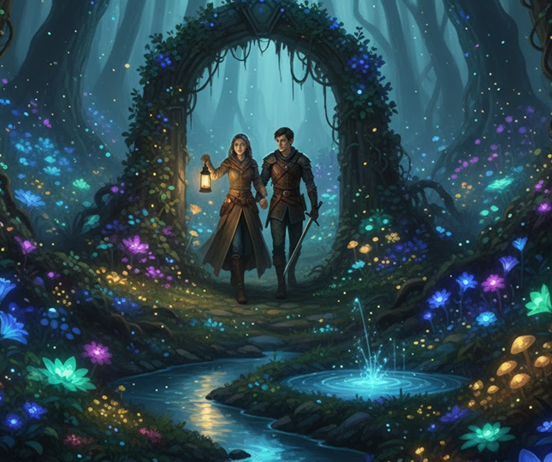
Dans certains contes, nous découvrons un lieu extraordinaire avec des fleurs qui brillent, des arbres qui parlent et une lumière magique. On dit que c'est un lieu merveilleux et féérique.
Demander aux élèves d’observer l’image et relever que le lieu féérique et merveilleux se distingue par la couleur des fleurs.

Slide 35
Ce lieu extraordinaire que le héros travers est remarquable par des fleurs qui brillent, des arbres qui parlent et une lumière magique. On dit que c'est un jardin féérique.
Demander aux élèves d’observer l’image et relever que le jardin féérique se distingue par le type de fleurs qui s’y trouvent.
un jardin féerique

Slide 36
Voici une phrase avec l’expression « Jardin féérique». Je vais la lire:
Demander aux élèves écouter et désigner ensuite 3 élèves à lire la phrase.
un jardin féerique
Ils entrèrent dans un jardin féerique où les fleurs brillaient comme des étoiles.

Slide 37
5 min

Slide 38
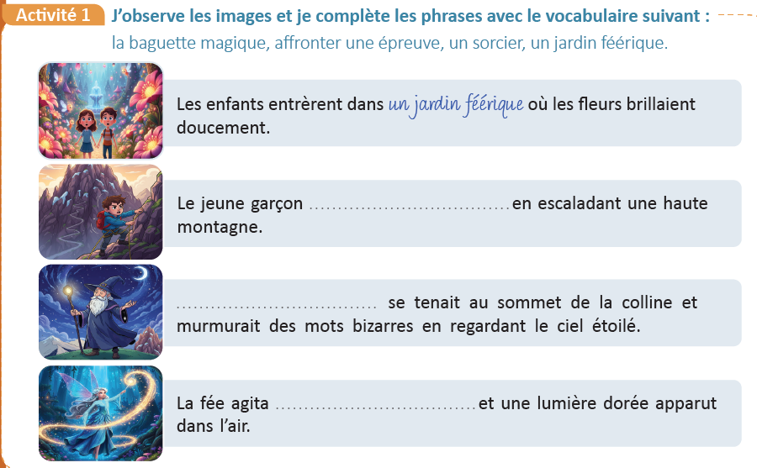
Maintenant, nous allons exploiter le vocabulaire étudié pour répondre à cet exercice.
Désigner des élèves au hasard. Recueillir leurs réponses et leur demander de les justifier. Fournir un feedback.

Slide 39
Voici le corrigé de l’exercice.
Demander aux élèves de recopier les réponses dans le livret.
affronte une épreuve
Un sorcier
la baguette magique

Slide 40
5 min

Slide 41
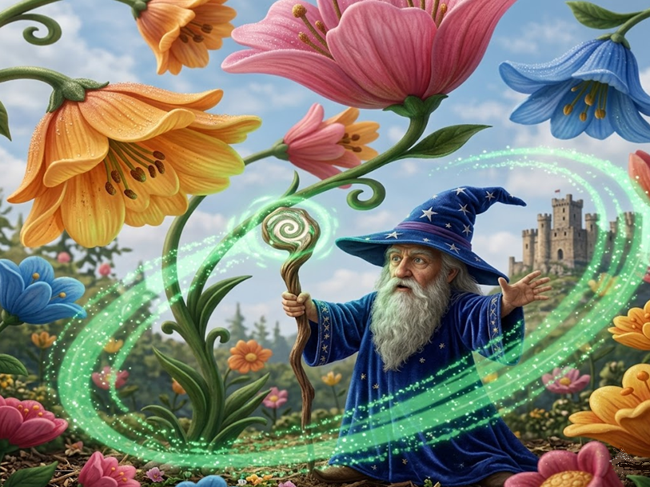
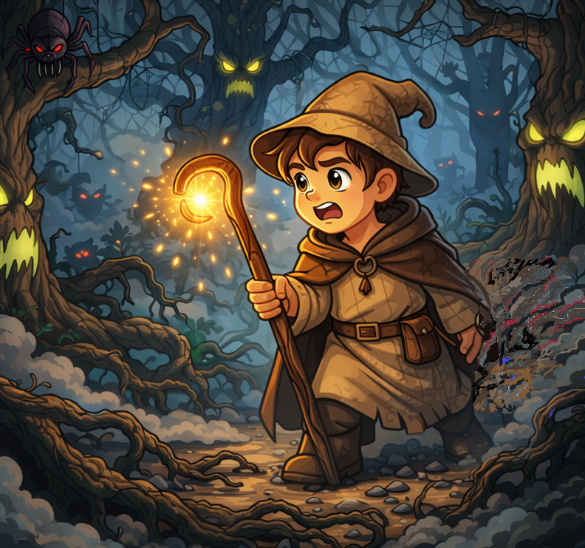
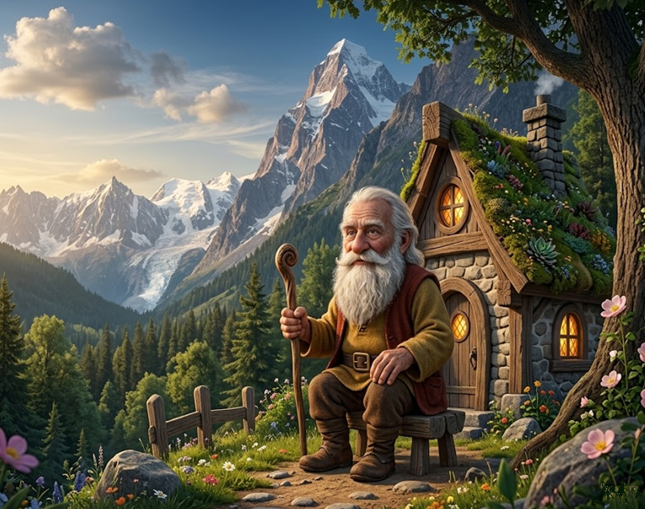
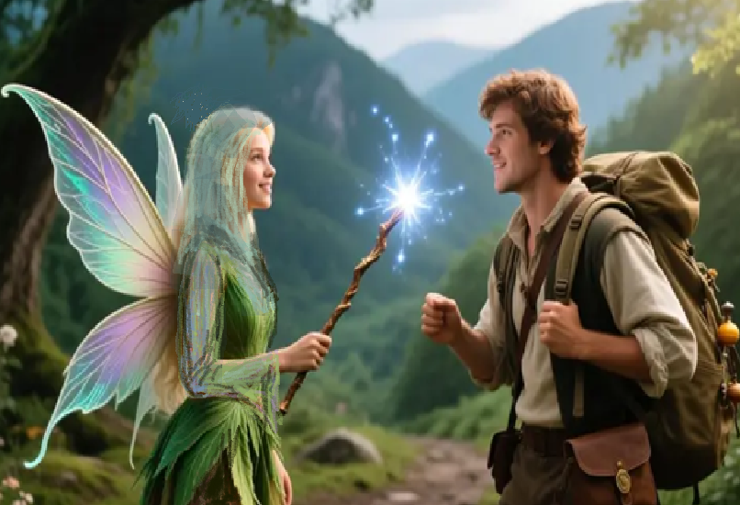
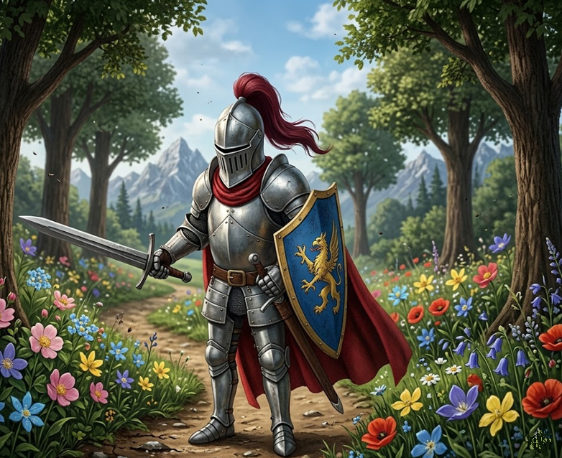
Maintenant, vous allez associez ces images aux phrases correspondantes. Travaillez en binôme.
Choisir 1 binôme pour présenter le travail devant la classe. Demander de justifier les réponses.
1
2
4
5
3
Il était une fois un vieil homme qui habitait dans une montagne magique.
La fée lui donna une baguette magique pour faire de la magie.
Il veut lancer un sort pour faire pousser des fleurs géantes.
Le chevalier arrive enfin dans un jardin féerique rempli de lumières.
Traverser cette forêt est une épreuve très difficile.
E
A
B
C
D
Image1 - ….. | Image 2 - ….. | Image 3 - ….. | Image 4 - ….. | Image 5 - …..

Slide 42
Passons à la correction de l’exercice. Lisez la phrase et associez-la à l’image qui convient.
Choisir 1 binôme pour présenter le travail devant la classe. Demander de justifier les réponses.
1
2
4
5
3
Il était une fois un vieil homme qui habitait dans une montagne magique.
La fée lui donna une baguette magique pour faire de la magie.
Il veut lancer un sort pour faire pousser des fleurs géantes.
Le chevalier arrive enfin dans un jardin féerique rempli de lumières.
Traverser cette forêt est une épreuve très difficile.
E
A
B
C
D
C
E
A
B
D
Image1 - ….. | Image 2 - ….. | Image 3 - ….. | Image 4 - ….. | Image 5 - …..

Slide 43


Maintenant, on passe à la deuxième partie de la séance consacrée à la compréhension de l’oral.
Compréhension de l’oral
20 min
Une histoire pas comme les autres !

Slide 44
Voici l’objectif de la compréhension de l’oral.
Lire l’objectif de la séance avec une voix claire et audible.
  Compréhension de l’oral : Identifier les actions dans un récit oral

Slide 45

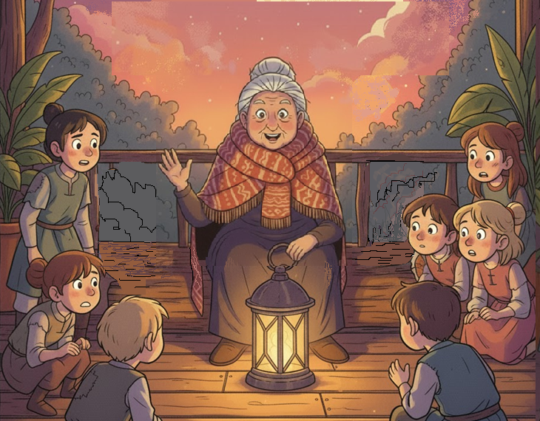
Regardez d’abord cette image et formulez des hypothèses. De quoi va parler le document à votre avis ?
Désigner 3 élèves. Demander de justifier les réponses.
………………………………………………………………………………………………………….....
………………………………………………………………………………………………………….....
………………………………………………………………………………………………………….....

Slide 46
Voici quelques hypothèses sur le document audio.
Désigner 3 élèves. Demander de justifier les réponses.
La grand-mère se prépare à raconter un conte à ses petits-enfants.
Les enfants se mettent en rond autour de leur grand-mère et lui demande de leur raconter une histoire.
Grand-mère raconte un récit fantastique qui émerveille les enfants.

Slide 47
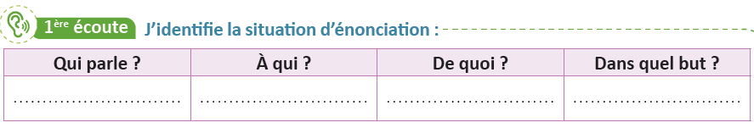

Maintenant, écoutez l’enregistrement audio et identifiez la situation d’énonciation.
Demander aux élèves de bien écouter et de renseigner le tableau:

Slide 48
Maintenant, écoutez l’enregistrement audio et identifiez la situation d’énonciation.
Demander aux élèves de recopier les réponses dans le livret.
La grand-mère
À ses petits-enfants
D’un souvenir d’enfance: la rencontre d’une étoile tombée du ciel.
Raconter un récit fantastique qui émerveille les enfants.

Slide 50
Nous allons réécouter l’audio et nous allons identifier ce que fait la personne qui parle et ce qu’elle ressent.
Lancer la 1ère partie de l’audio et s’arrêter à « — Mais je rêve… ou quoi ? » pour verbaliser la démarche.
Au début du récit, j’entends :
Je n’arrivais pas à dormir.
Alors, j’ai poussé la porte, je suis sortie dans le jardin
et je me suis installée sous le vieux figuier.
→ Ces verbes montrent des actions qui sont faites par la fille.

Slide 51
Nous allons réécouter l’audio et nous allons identifier les sentiments et les émotions de la personne qui parle.
Lancer la 1ère partie de l’audio et s’arrêter à « — Mais je rêve… ou quoi ? » pour verbaliser la démarche.
Au début du récit, j’entends :
Mon cœur s’est mis à battre très fort,
mes mains tremblaient,
et j’ai murmuré, complètement paniquée
→ Ces mots montrent ce que le personnage ressent. → la peur, la crainte,

Slide 52
Maintenant, je rappelle ce que j’ai fait pour identifier des actions et les sentiments dans le support audio.
Verbaliser la démarche et faire une synthèse du modelage.
Pour identifier les actions que le personnage fait dans un récit oral :
  J’écoute attentivement.
  Je repère les verbes qui expriment des actions.
  J’identifie les mots qui expriment le sentiment ressenti.

Slide 53
5 min

Slide 54
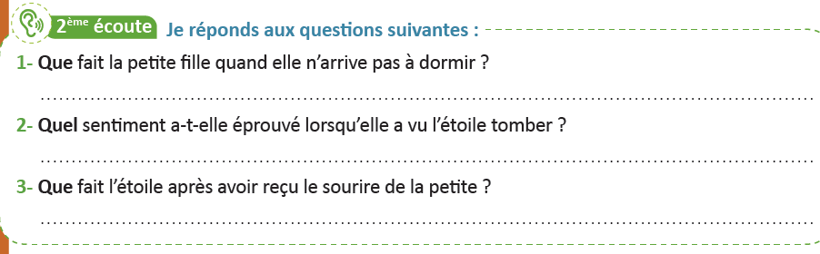
Ecoutez l’audio et répondez à ces questions pour relever les actions faites par les personnages et le sentiment éprouvé:
Lancer l’enregistrement audio.

Slide 55
Nous allons corriger ensemble.
Rappeler la démarche à suivre pour identifier les actions dans un récit oral.
Quand la petite fille n’arrive pas à dormir, ellepousse la porte, sort dans le jardin et s’installe sous le vieux figuier.
Lorsqu’elle a vu l’étoile tomber, elle a eu très peur : elle a sursauté, son cœur battait très fort et ses mains tremblaient.
Après avoir reçu le sourire de la petite fille, l’étoile s’envole, rejoint le ciel et se remet à briller, plus lumineuse que jamais..

Slide 56
5 min

Slide 57
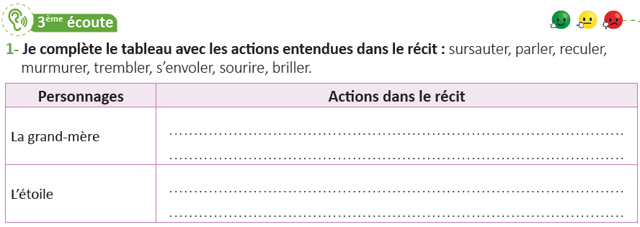
Ecoutez l’audio et complétez le tableau suivant avec les actions faites par chaque personnage.
Lancer l’enregistrement audio.

Slide 58
Passons à la correction et vérifions si les réponses sont toutes bonnes.
Rappeler la démarche à suivre pour identifier les actions dans un récit oral.
Sursauter , reculer , murmurer, trembler, sourire
parler , s’envoler , briller

Slide 59
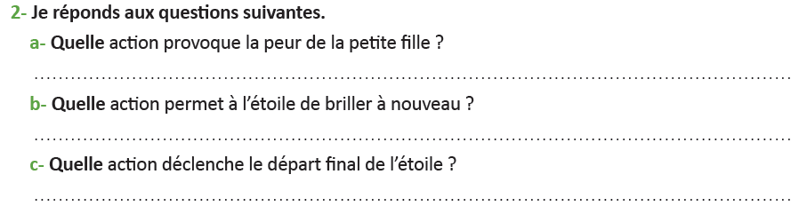
Répondez maintenant aux questions suivantes pour comprendre le lien entre les actions et les événements de l’histoire, et à structurer la compréhension du récit.
Demander aux élèves de repérer l’action et la mettre en lien avec le sentiment / la conséquence dans le récit.

Slide 60
Passons à la correction de l’exercice.
Orienter la correction et demander aux élèves de recopier sur leur livrets.
L’action qui provoque la peur de la petite fille est la chute de l’étoile devant elle.
L’action qui permet à l’étoile de briller à nouveau est le sourire que la petite fille lui offre.
L’action qui déclenche le départ final de l’étoile est le sourire de la petite fille, qui lui permet de s’envoler et de rejoindre le ciel.

Slide 61
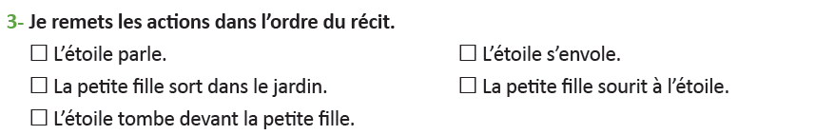
Voici des actions relevées du support audio mais elles ne sont pas dans le bon ordre. Mettez-les en ordre.
Rappeler brièvement la démarche à suivre pour identifier les actions dans l’ordre.

Slide 62
Jetons un coup d’œil sur le corrigé et voyons si nous avons tous trouvé le bon ordre des actions..
Rappeler brièvement la démarche à suivre pour identifier les émotions dans un récit oral.
3
5
1
4
2

Slide 64
Qui peut me dire ce que nous avons appris aujourd’hui?
Désigner quelques élèves.
1. Aujourd’hui, nous avons appris :
2. Nous avons aussi appris :

Slide 65
Bravo
1. Nous avons appris le vocabulaire des contes et légendes:
Il était une fois, un sorcier, une baguette magique, lancer un sort,
Affronter une épreuve, un jardin féérique
2. Nous avons aussi appris à identifier les actions dans un récit oral :
J’identifie l’action faite par le personnage :
Indiquée par un verbe: sortir, murmurer, s’envoler…
J’identifie un sentiment exprimé par le personnage:
sursauter de peur, trembler,

Slide 66

N’oubliez pas de faire ces activités à la maison.
Cet exercice fera éventuellement l’objet d’une correction collective au début de la prochaine séance.
Effectuez l’activité n°2 p. 79 du livret.

